Slide 1
Методика изучения геометрических построений в курсе планиметрии.

Slide 2
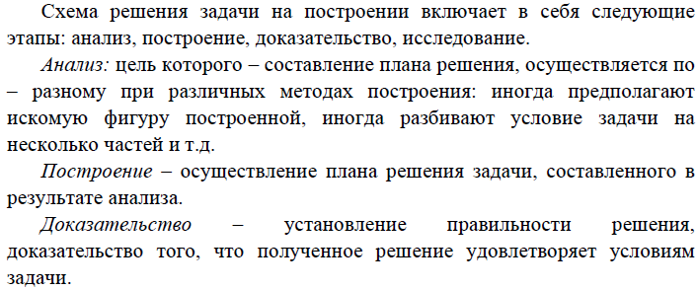

Slide 4
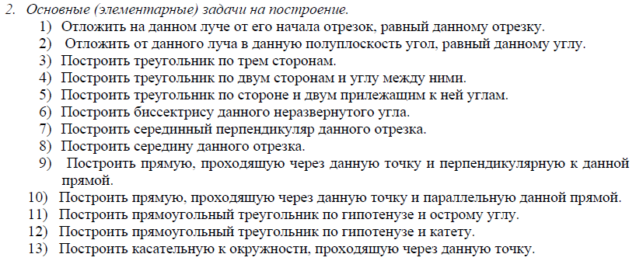

Slide 5
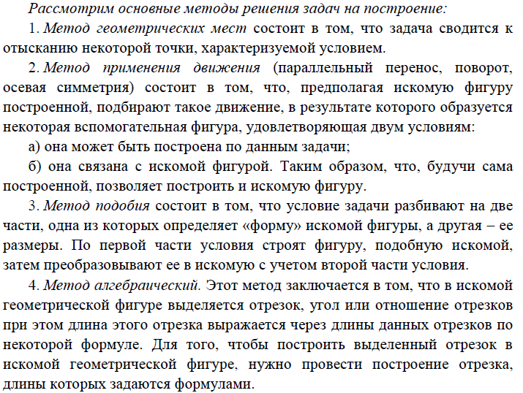

Slide 7
I. ЭТАП. АНАЛИЗ ЗАДАЧИ
Учитель | Ученик
– С чего начинается работа на построение? | – С анализа задачи.
– С чего начинается анализ задачи? | – Предполагаем задачу решенной, делаем чертеж и наносим данные на чертеж (рис. 1).
– Каким методом будем решать задачу? | – Методом геометрических мест точек, используя прием вспомогательного треугольника. На рисунке видно, что треугольник ADC можно построить по двум углам и прилежащей стороне $∠ADC={180}^{0}−\frac{∠A}{2}−∠B$

Slide 8
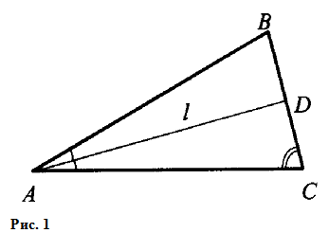
– Выделите на чертеже вспомогательный треугольник.
– Если построим вспомогательный треугольник ADC, то какие вершины искомого треугольника будут определены, а какие останется построить? | – Будут построены вершины А и С, останется построить вершину В.
– Так какую точку мы выбираем за искомую? | – Точку В.
– Что дальше делают при анализе задачи методом геометрических мест точек? | – Выбирают условия, которым удовлетворяет искомая точка.

Slide 9
– Каким условиям удовлетворяет точка В? | – Точка В удовлетворяет двум условиям: 1) В лежит на луче CD 2) В является стороной угла ВАС, $∠BAC=α$
– Какой вывод можно сделать из выделенных условий? | – Нужно определить фигуры, на которых лежит искомая точка В.
– Назовите эти фигуры | – Из первого условия – луч СD, из второго – луч АМ такой, что $∠MAC=α$
– Отметьте на чертеже вспомогательные фигуры.

Slide 10
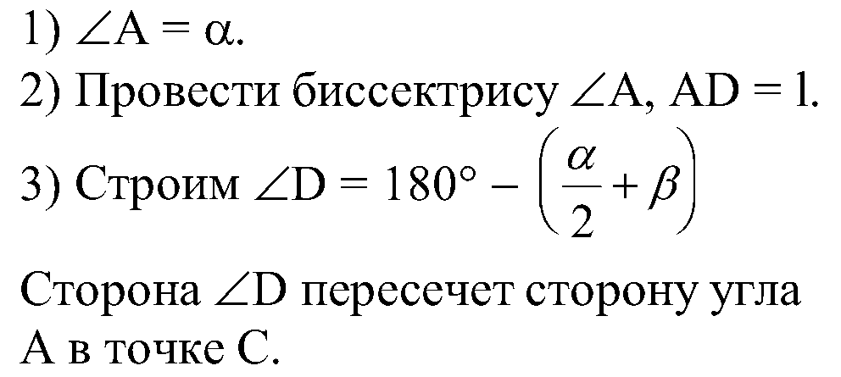
– Проговорите план решения задачи. | 1) Построить треугольник ADC 2) Построить луч АМ 3) Построить точку В
II. ЭТАП. ПОСТРОЕНИЕ

Slide 11
III ЭТАП. ДОКАЗАТЕЛЬСТВО

Slide 12
IV этап исследование

